Slide 1

Интеллектуальная система анализа недвижимости
прогноз + интервал + объяснения + компараблы
Студент: Оганнисян Григор Амбарцумович ИКБО-15-22 Научный руководитель: Штрекер Евгений Николаевич

Slide 2
Актуальность
Рынок аренды неоднороден: цена сильно зависит от района, времени и состояния жилья.
Пользователю сложно понять “справедливую” ставку → риск переплаты/ошибки решения.
Существующие онлайн-оценки часто непрозрачны: дают одно число без интервала и объяснений.
Нужен инструмент: прогноз + доверительный интервал + объяснение факторов + компараблы.

Slide 3



Объект, предмет, область применения
Объект
Предмет
Область
рынок аренды квартир
прогноз арендной ставки по параметрам жилья и геоданным
веб-сервис оценки аренды

Slide 4
Цель и задачи
построить модель, предоставляющую прогноз с доверительным интервалом и подбором компараблов на основе методов машинного обучения и геопространственных признаков.
Цель
Сбор и подготовка данных (объявления + геоданные), витрина признаков.
Обучение модели и модуля интервалов (квантильный/конформный).
Реализация объяснимости (SHAP) и модуля компараблов.
Реализация сервиса: ML-сервис + backend-шлюз + UI, отчёт PDF.
Задачи

Slide 5

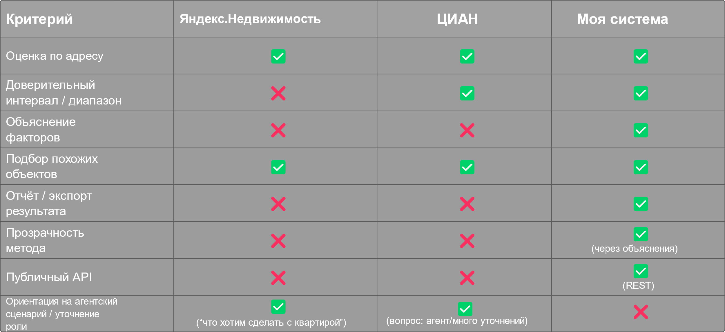
Анализ аналогов
Аналоги дают оценку и похожие объекты, но не дают объяснения причин и удобной выдачи (отчёт/API); поэтому разрабатывается система “прогноз + интервал + объяснения + компараблы”.
5

Slide 6

Данные и подготовка
6

Slide 7
Методы и модель
Модель: градиентный бустинг по табличным признакам (в т.ч. геопризнаки).
Валидация: временное разбиение + контроль пространственного “подсматривания”.
Интервалы: квантильный и/или конформный режим.
Объяснения: SHAP (локально по объекту).

Slide 8
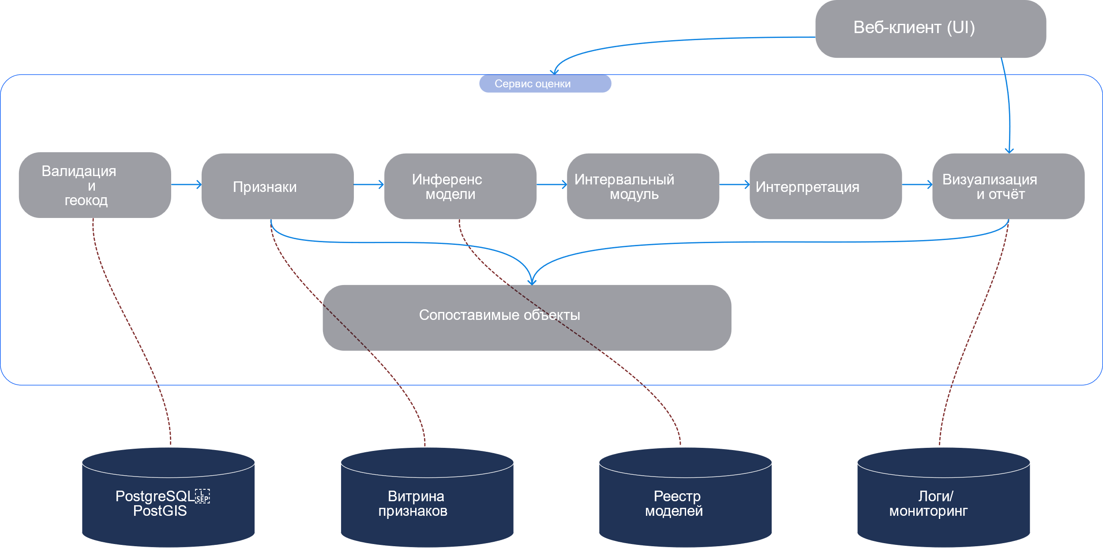
Архитектура системы

Slide 9



Используемые технологии
Веб и интеграция:
Обработка данных и ML:
Инфраструктура и сервисы:
Go (Gin) – backend-шлюз
React + Next.js, Tailwind CSS – веб-интерфейс
GoFPDF – генерация HTML/PDF-отчётов
Python, pandas, NumPy
LightGBM, CatBoost, XGBoost
SHAP, MAPIE
FastAPI – REST-API ML- сервиса
PostgreSQL + PostGIS – хранилище табличных и пространственных данных
Docker – контейнеризация

Slide 10
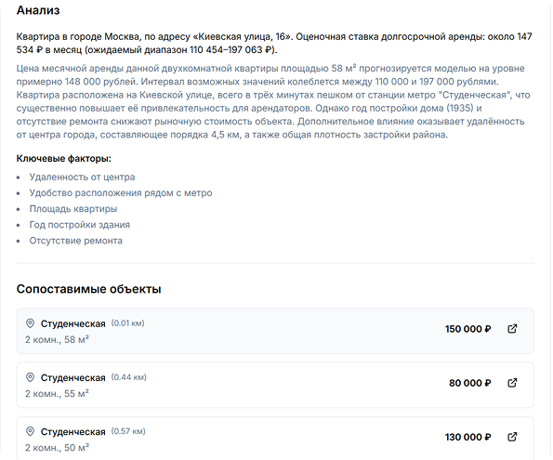
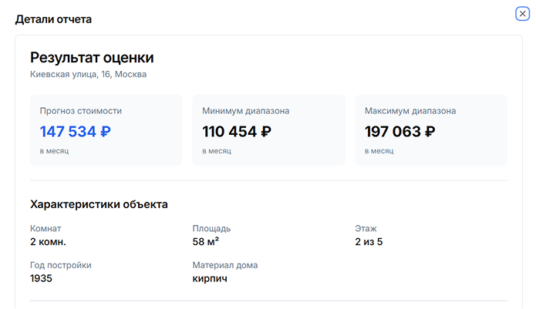
Результаты экспериментов
MAPE ≈ 13.2% → в среднем ошибка ~15%
ТЗ выполнено: точность ≥ 75% (ошибка ≤ 25%)

Slide 11
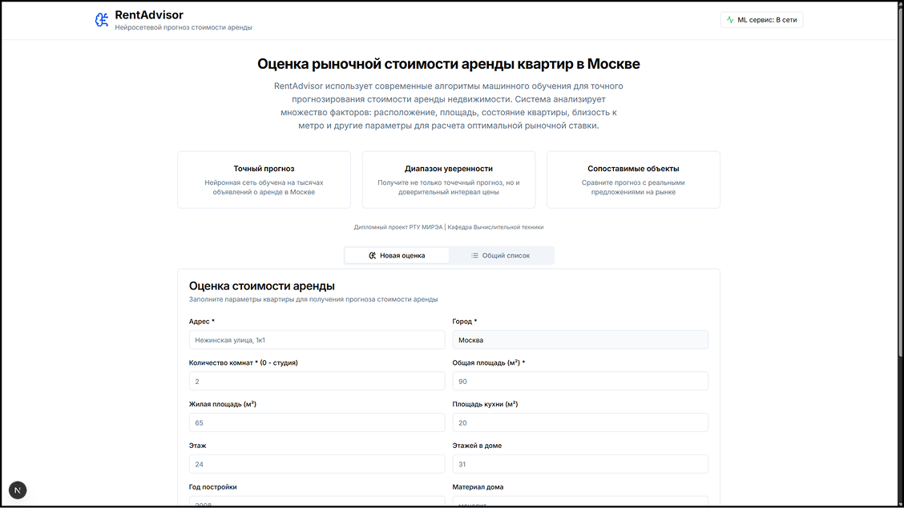
Видео-демонстрация

Slide 12
Заключение
Реализован сервис оценки аренды: прогноз + интервал + объяснения + компараблы.
Подготовлен датасет и витрина признаков, выполнено обучение и валидация модели.
Реализована сервисная архитектура (UI + backend + ML) и генерация отчёта.
Направления развития: расширение региона/данных, мониторинг качества, переобучение.

Slide 13

Достижения

Slide 14
Спасибо за внимание

